Slide 1
Design Patterns
Observateur/Deco/Visiteur
Supports Frédéric Moal
Yohan BOICHUT
Université d’Orléans
M2 INSA année 2019/2020

Slide 2
Un premier contrat !
Où comment grâce aux nombreux temps libres en L3 info, maintenant que la force des patterns est avec vous, vous décidez de devenir auto-entrepreneur …

Slide 3
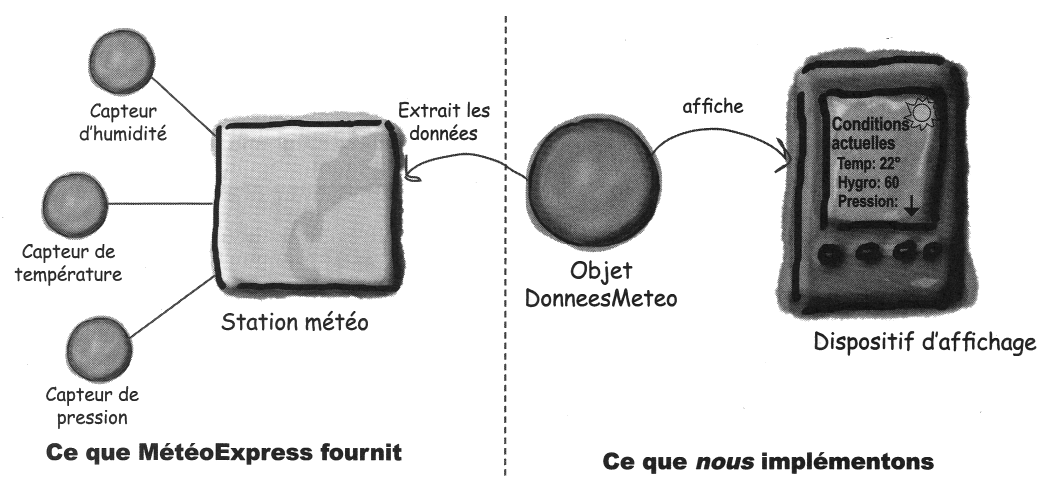
Premier contrat…

Slide 4
Définition du problème
Méthode actualiserMesures à implémenter
Elle est appelée automatiquement chaque fois qu’une nouvelle mesure est dispo
Pour l’instant, 3 affichages possibles : conditions actuelles, statistiques et prévisions
DonneesMeteo
getTemperature( )
getHumidite( )
getPression( )
actualiserMesures( )

Slide 5
Solution 1 au problème
Méthode actualiserMesures à implémenter
public class DonneesMeteo {
…
public void actualiserMesures( ) {
float temp = getTemperature( );
float humidite = getHumidite( );
float pression = getPression( );
affichageConditions.actualiser(temp, humidite, pression);
affichageStats.actualiser(temp, humidite, pression);
affichagePrevisions.actualiser(temp, humidite, pression);
}
…
}
Notes:
Problème :
En codant des implémentations concrètes : aucun moyen d’ajouter ou supprimer des éléments sans modifier le programme

Slide 6
Solution 1 au problème
Critiques de cette solution ?
Notes:
Problème :
En codant des implémentations concrètes : aucun moyen d’ajouter ou supprimer des éléments sans modifier le programme

Slide 7
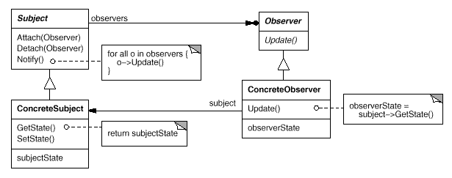
Pattern Observateur / Observer
Objectif : permettre à un objet d’informer d’autres objets qu’il ne connaît pas de l’évolution de son état interne
Exemple : un bouton à la suite d’un click

Slide 8
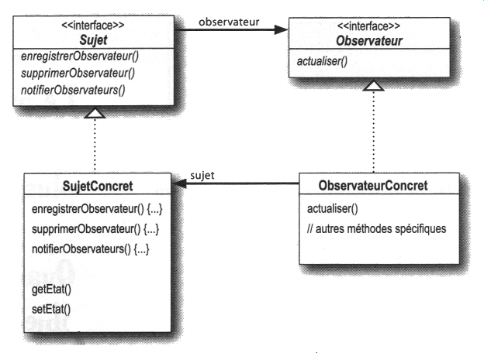
Pattern Observateur / Observer
Objectif : permettre à un objet d’informer d’autres objets qu’il ne connaît pas de l’évolution de son état interne
Exemple : un bouton à la suite d’un click

Slide 9
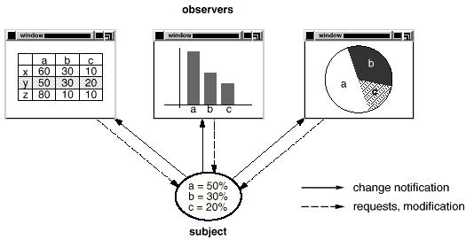
Observateur / Observer
Une dépendance 1-N entre les objets : le changement d’un objet sera envoyé à tous les observateurs

Slide 10
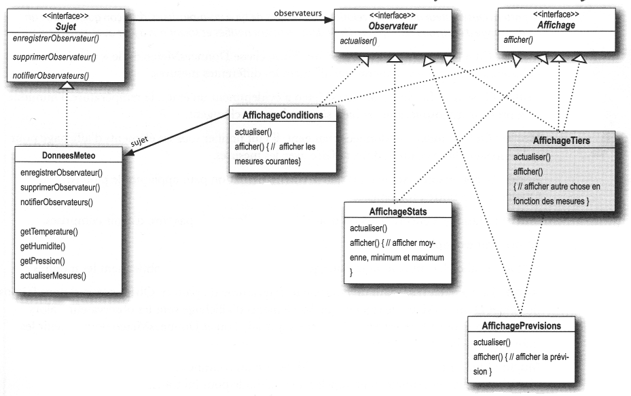
Solution 2 avec patron Observateur
Utilisation du pattern Observateur pour la station météo :

Slide 11
Solution 2 - implémentation
public interface Sujet {
public void enregistrerObservateur(Observateur o);
public void supprimerObservateur(Observateur o);
public void notifierObservateurs();
}
public interface Observateur {
public void actualiser(float temperature, float humidite, float pression);
}
public interface Affichage {
public void afficher();
}

Slide 12
Solution 2 - implémentation
public class DonneesMeteo implements Sujet {
private List<Observateur> observateurs;
private float temperature;
private float humidite;
private float pression;
public DonneesMeteo() {
observateurs = new ArrayList();
}
public void enregistrerObservateur(Observateur o) {
observateurs.add(o);
}
public void supprimerObservateur(Observateur o) {
observateurs.remove(i);
}
public void notifierObservateurs() {
for (Observateur o : observateurs) {
o.actualiser(temperature, humidite, pression);
}
}
public void actualiserMesures() {
notifierObservateurs();
}
…

Slide 13
Solution 2 - implémentation
public class AffichageConditions implements Observateur, Affichage {
private float temperature;
private float humidite;
private Sujet donneesMeteo;
public AffichageConditions(Sujet donneesMeteo) {
this.donneesMeteo = donneesMeteo;
donneesMeteo.enregistrerObservateur(this);
}
public void actualiser(float temperature, float humidite, float pression) {
this.temperature = temperature;
this.humidite = humidite;
afficher();
}
public void afficher() {
System.out.println("Conditions actuelles: " + temperature
+ " degrés C et " + humidite + "% d'humidité");
}
}

Slide 14
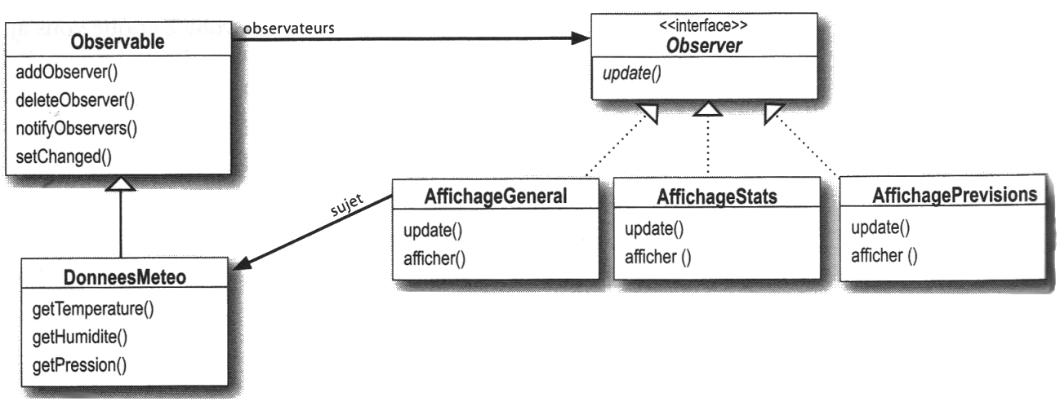
Version JAVA de Observateur

Slide 15
Version JAVA de Observateur
public class DonneesMeteo extends Observable {
private float temperature;
private float humidite;
private float pression;
public DonneesMeteo() { }
public void measurementsChanged() {
setChanged();
notifyObservers();
}
public void setMesures(float temperature, float humidite, float pression) {
this.temperature = temperature;
this.humidite = humidite;
this.pression = pression;
measurementsChanged();
}

Slide 16
Version JAVA de Observateur
public class AffichageConditions implements Observer, Affichage {
// private Observable observable;
private float temperature;
private float humidite;
public AffichageConditions(Observable observable) {
// this.observable = observable;
observable.addObserver(this);
}
public void update(Observable obs, Object arg) {
if (obs instanceof DonneesMeteo) {
DonneesMeteo donneesMeteo = (DonneesMeteo)obs;
this.temperature = donneesMeteo.getTemperature();
this.humidite = donneesMeteo.getHumidite();
afficher();
}
}
public void afficher() {
System.out.println("Conditions actuelles: " + temperature
+ " degrés C et " + humidite + "% d'humidité");
}
}

Slide 17
Conclusions +
Principes de conception
  Encapsulez ce qui varie
  Programmez des interfaces et non des implémentations
  Préférez la composition à l’héritage
  Inversion des dépendances : dépendez d’abstractions et non de classes concrètes
  Efforcez vous de coupler faiblement les objets qui interagissent
Patron de conception
  Stratégie…
  Fabrique, fabrique abstraite, Monteur
  Observateur : définit une relation 1-n entre objets. Lorsqu’un objet change d’état, tous ceux qui en dépendent en sont notifiés et se mettent à jour.

Slide 18
Votre pote Jojo
Où comment vous devez assumer vos paroles de la dernière soirée au V&B avec Jojo en lui modélisant son SI en moins de 30 minutes…

Slide 19
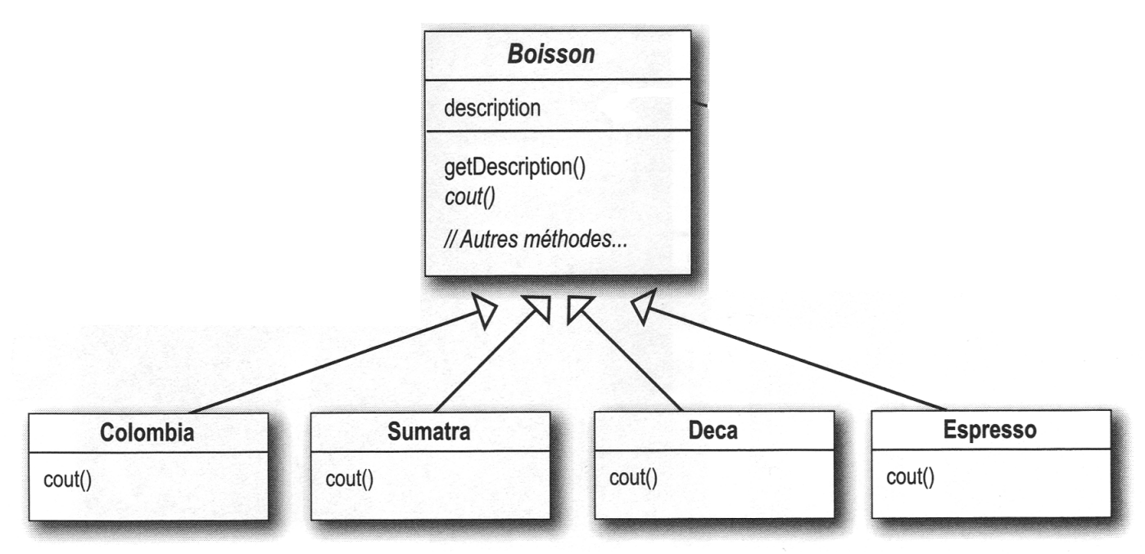
Jojo lance son commerce…
Cafés :

Slide 20
Nouveau problème…
Cafés avec suppléments
Lait
Chocolat
Chantilly
Caramel
…

Slide 21
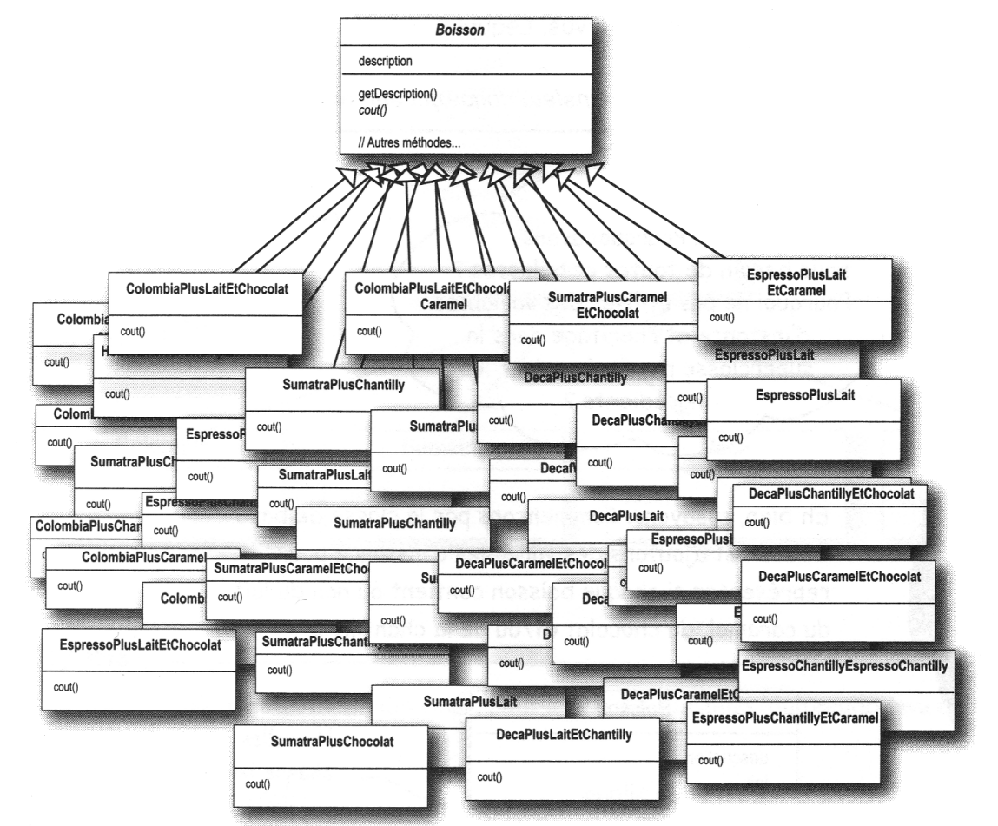
Nouveau problème…
Avec suppléments

Slide 22
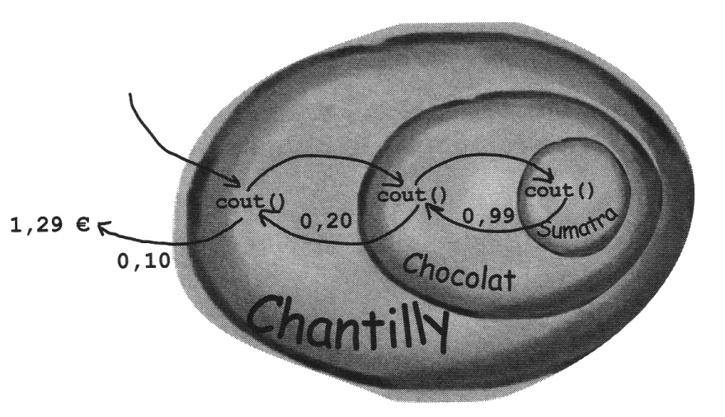
Principe à appliquer
On « décore » le café avec ses suppléments :
C’est le principe utilisé pour les E/S Java
C’est un patron de conception !

Slide 23
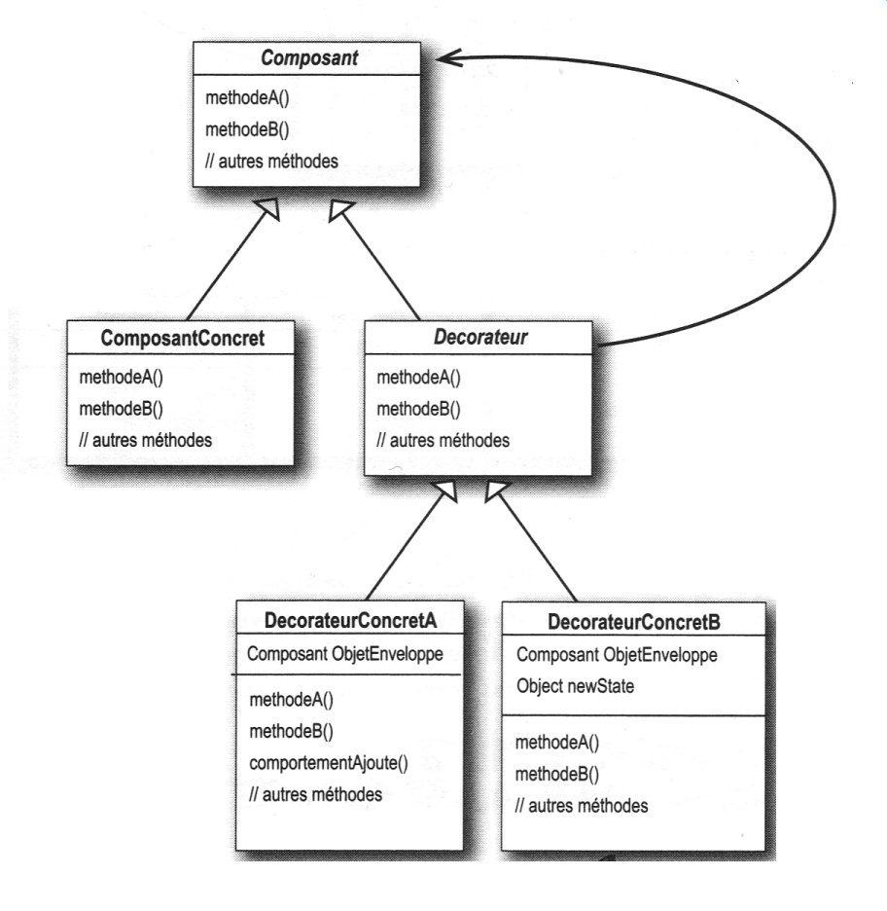
Patron décorateur / decorator

Slide 24
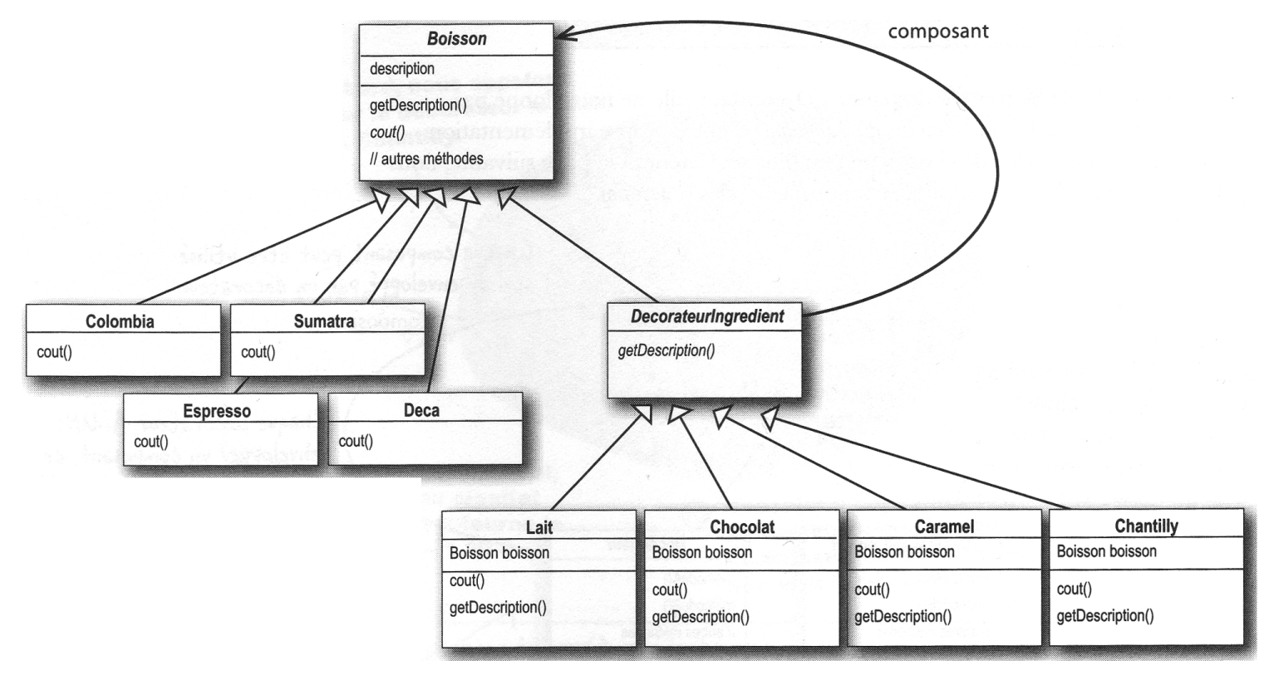
Patron décorateur / decorator
Solution Cafés avec décorateur
Notes:
public class StarBuzz {
public static void main(String args[]) {
Boisson b1 = new Espresso();
System.out.println(b1.getDescription()
+ " à " + b1.cout());
Boisson boisson2 = new Sumatra();
boisson2 = new Chocolat(boisson2);
boisson2 = new Chocolat(boisson2);
boisson2 = new Chantilly(boisson2);
System.out.println(boisson2.getDescription()
+ " â‚¬" + boisson2.cout());
}
public abstract class Boisson {
String description = "Boisson inconnue";
public String getDescription() {
return description;
}
public abstract double cout();
}
public class Chocolat extends DecorateurIngredient {
Boisson boisson;
public Chocolat(Boisson boisson) {
this.boisson = boisson;
}
public String getDescription() {
return boisson.getDescription() + ", Chocolat";
}
public double cout() {
return .20 + boisson.cout();
}
}
public abstract class DecorateurIngredient extends Boisson {
public abstract String getDescription();
}

Slide 25
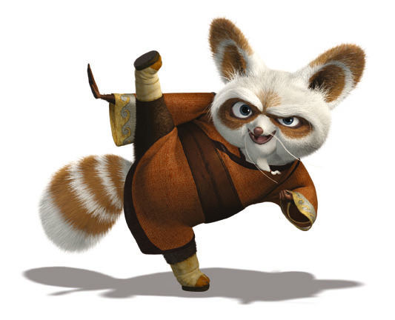
Conclusions +
Principes de conception
  Encapsulez ce qui varie
  Programmez des interfaces et non des implémentations
  Préférez la composition à l’héritage
  Efforcez vous de coupler faiblement les objets qui interagissent
  Les classes doivent être ouvertes à l’extension mais fermées à la modification
Patron de conception
  Stratégie
  Fabriques
  Observateur
  Décorateur : attache des responsabilités supplémentaires à un objet de façon dynamique. Alternative à la dérivation pour étendre les fonctionnalités

Slide 26
Le décorateur 2
Le retour,
Et il est pas content !

Slide 27
Un système de fichier…
Trois types d’objets :
  Un répertoire
  Un fichier
  Un lien
Quelle structure pour les représenter ?

Slide 28
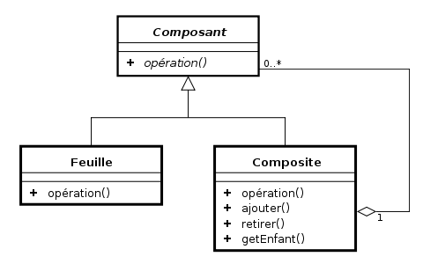
Pattern Composite

Slide 29
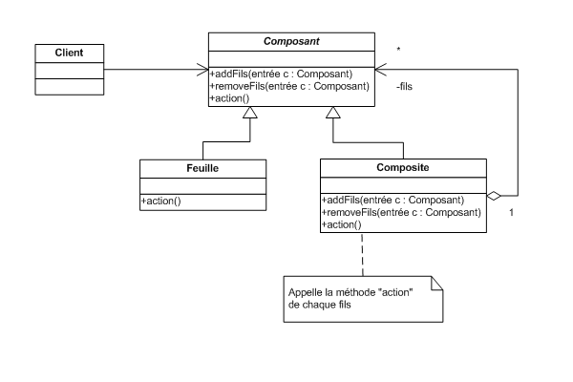
Pattern Composite : variante bof

Slide 30
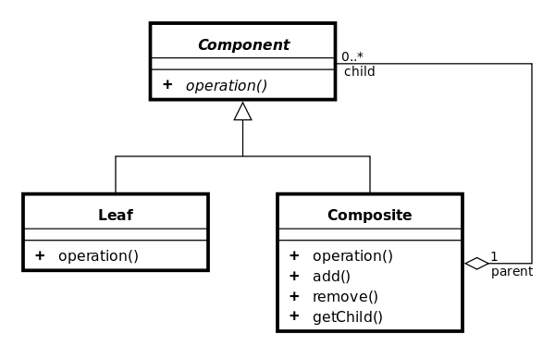
WTF !

Slide 31
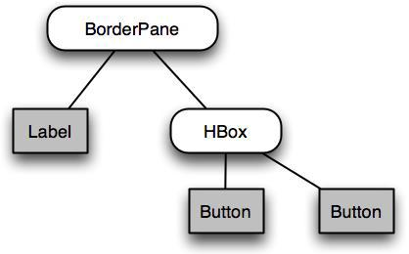
Exemple de composite
En java ...

Slide 32
Exemple de composite
Autre exemple ?
(1+2)*3

Slide 33
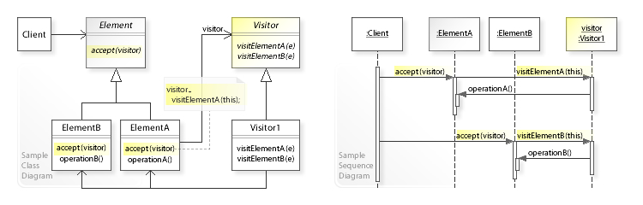
Les copaings
Visitor

Slide 34
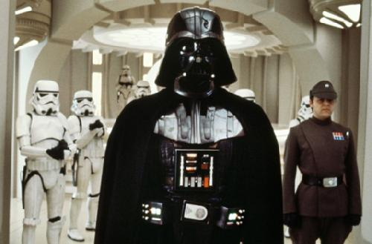
Encore !!!
Sur kahoot.it tu iras

